Slide 1


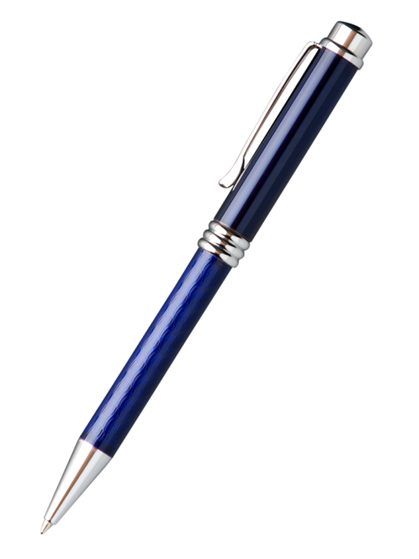

Any and some
МУНИЦИПАЛЬНОЕ БЮДЖЕТНОЕ
ОБЩЕОБРАЗОВАТЕЛЬНОЕ УЧРЕЖДЕНИЕ
«СРЕДНЯЯ ОБЩЕОБРАЗОВАТЕЛЬНАЯ
ШКОЛА № 9» СТУПИНСКОГО МУНИЦИПАЛЬНОГО РАЙОНА
Учитель английского языка Кожухова Т.В.

Slide 2
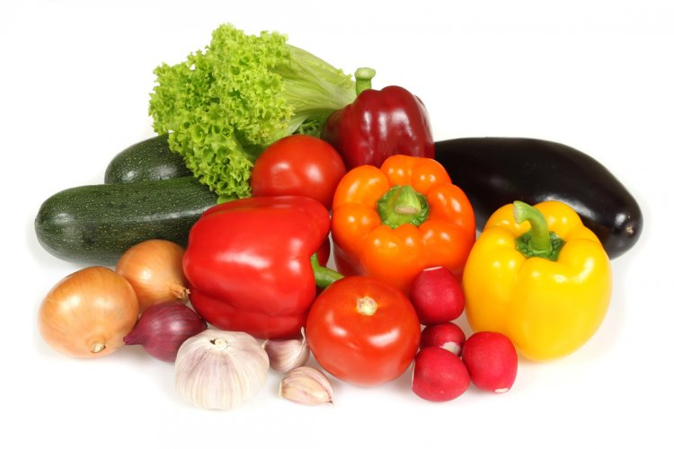
Some
Some=какой-то, некоторый, несколько, немного.
Используется в утвердительных предложениях.
I have some fresh vegetables.
(У есть меня несколько
свежих овощей).

Slide 3


Any
Any=какой-то, некоторый, любой.
Используется в вопросах и отрицаниях.
Do you have any new books?(У тебя есть какие-нибудь новые книги?)
I don’t have any books.(У меня нет книг.)
?

Slide 4
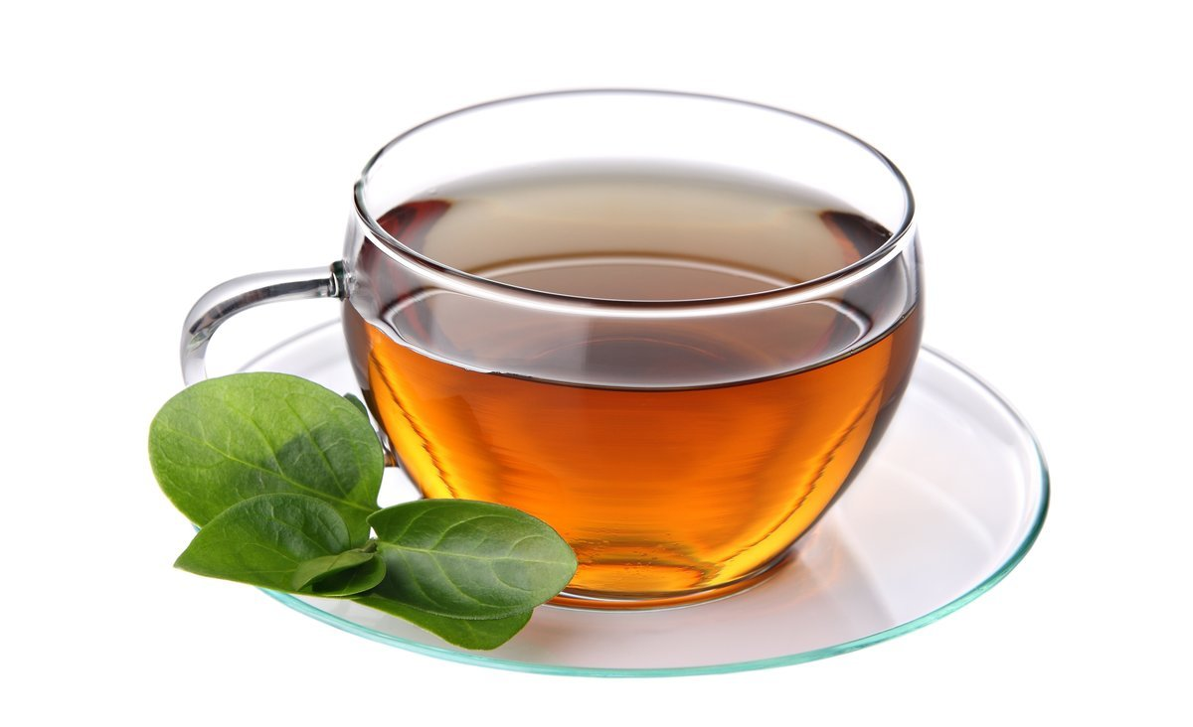
Больше примеров употребления some
Some используется в вопросах, когда мы что-то предлагаем, просим или задаём уточняющий вопрос, заранее предполагая утвердительный ответ.
Would you like some tea? (Не хотите ли чаю?)
?

Slide 5

Больше примеров употребления any
Any может использоваться в утвердительных предложениях, если они, даже не являясь отрицаниями грамматически, являются отрицаниями по сути.
She rarely makes any mistakes.(Она редко делает ошибки)

Slide 6



Any в значении «любой»
В значении «любой» any может использоваться в утвердительных, вопросительных и отрицательных предложениях.
I can choose any gift. (Я могу выбрать любой подарок)
любой

Slide 7
Test
В каком значении «any» может использоваться везде?
В значении «любой»
когда мы что-то предлагаем, просим или задаём уточняющий вопрос, заранее предполагая утвердительный ответ.
В каких случаях «some» может использоваться в вопросах
Вставьте слово «I have never eat … cakes»
any

Slide 8
Test
Вставьте слово «I can eat … cake»
any
Вставьте слово «Would you like … fruits? »
some

